Slide 1
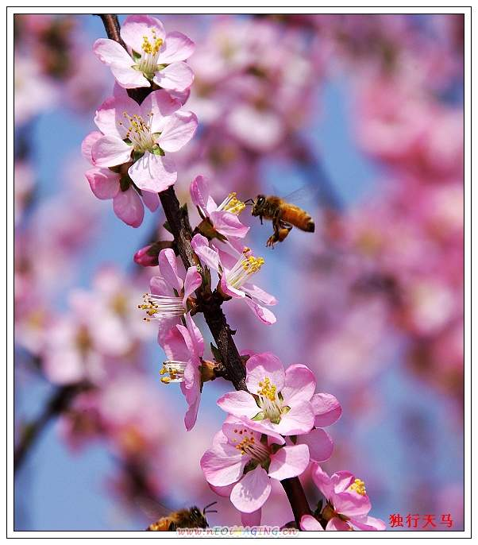
zhǎo cｈūｎtiān
找春天
识字一

Slide 2
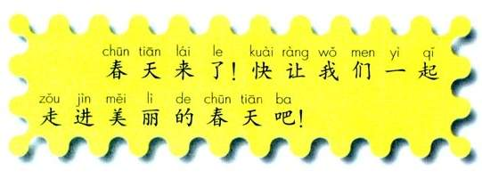
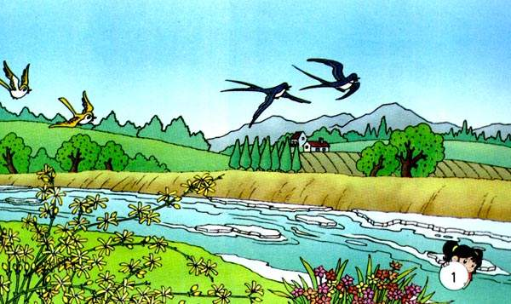

Slide 3
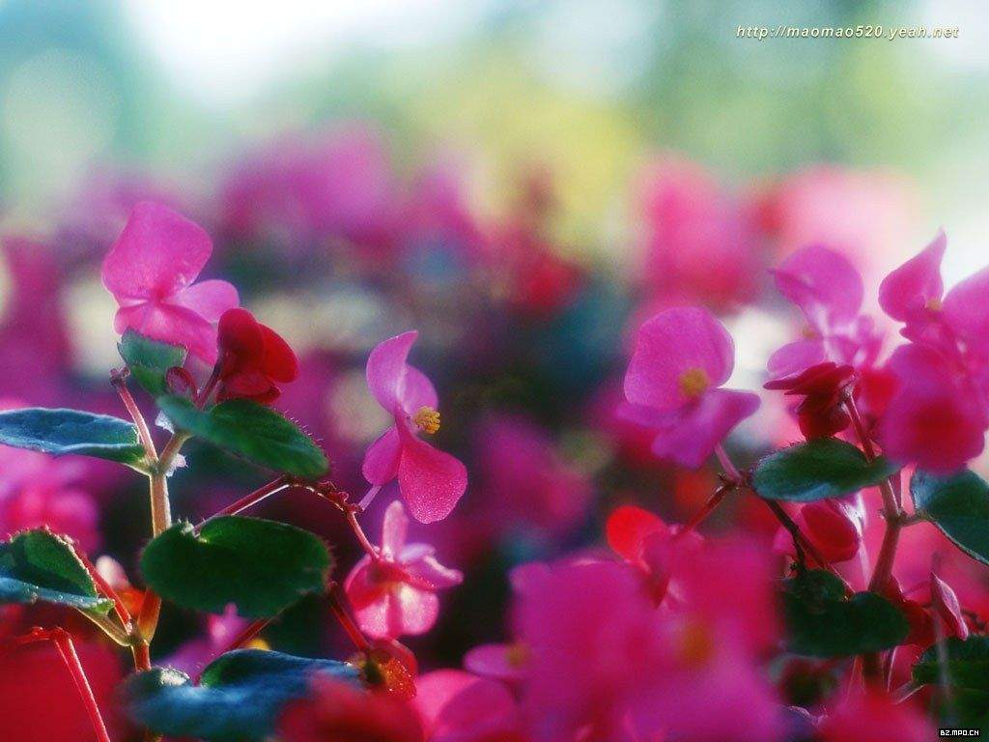
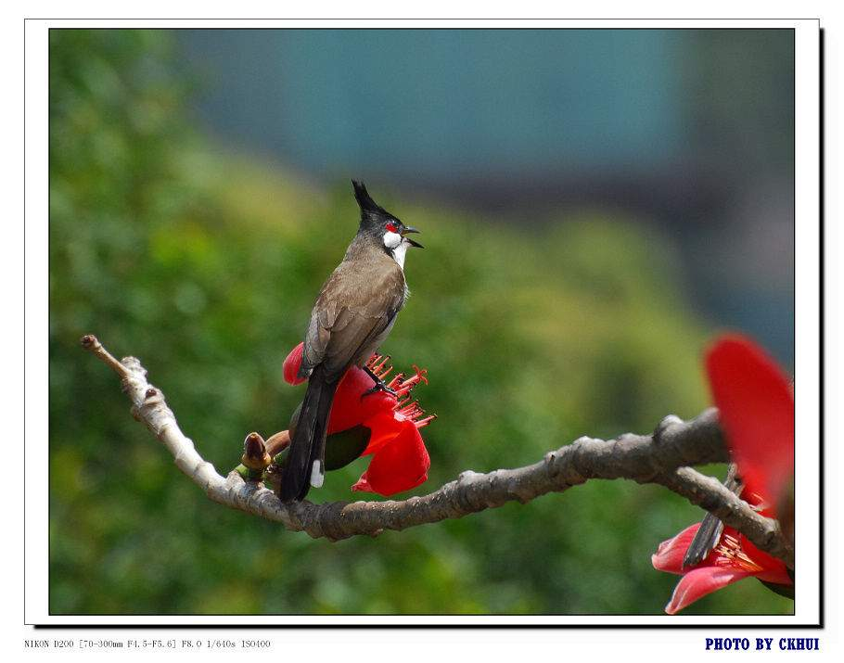
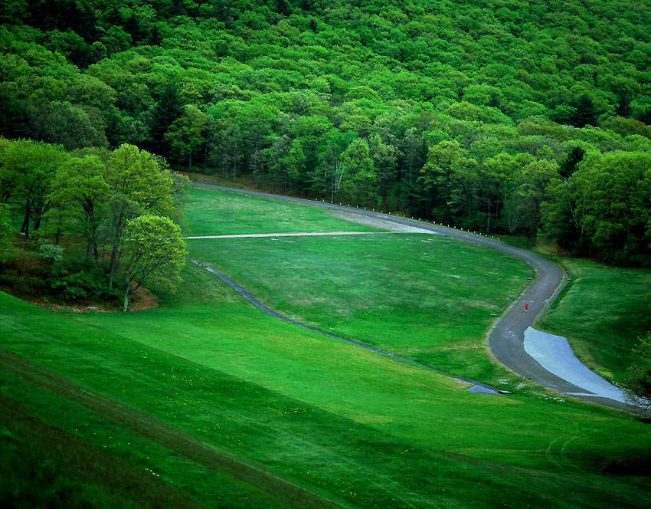
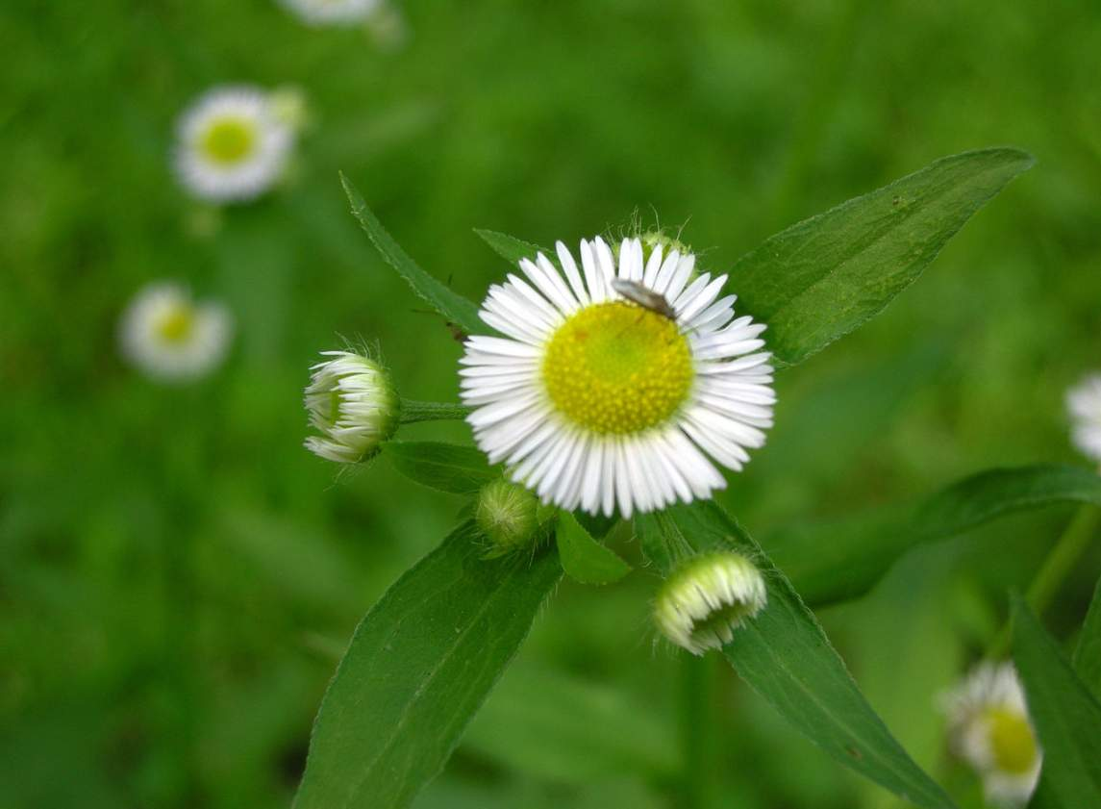
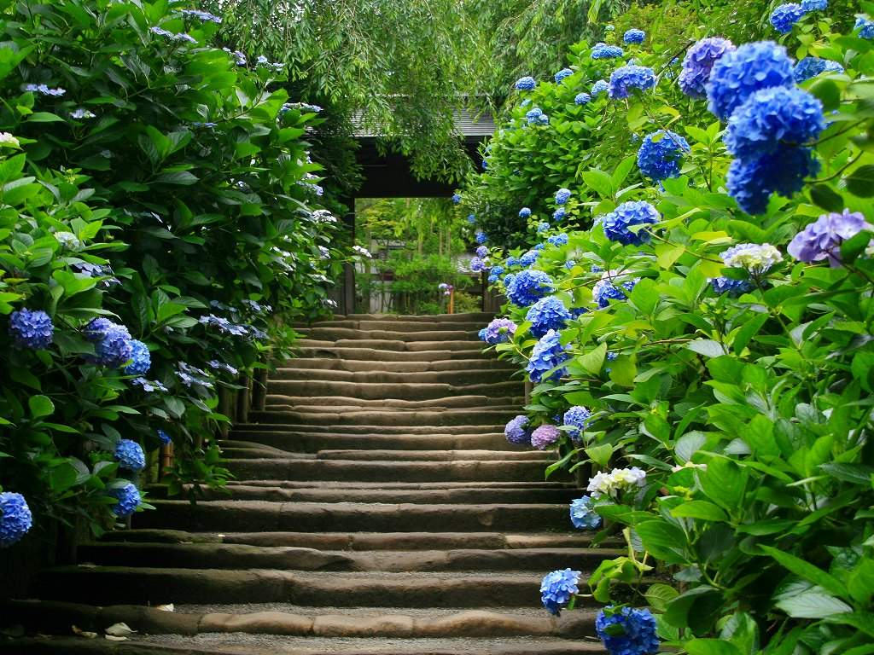
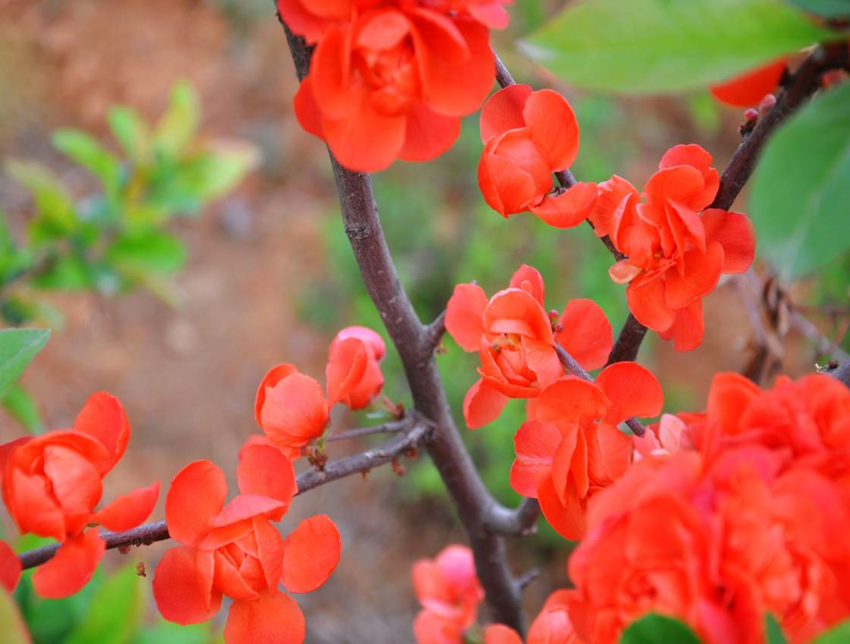
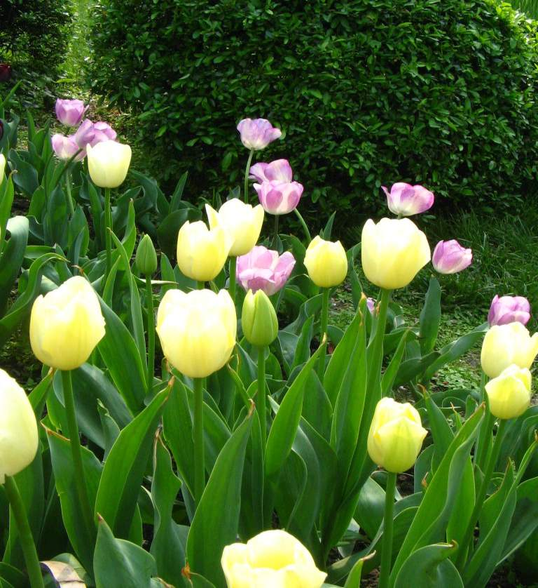
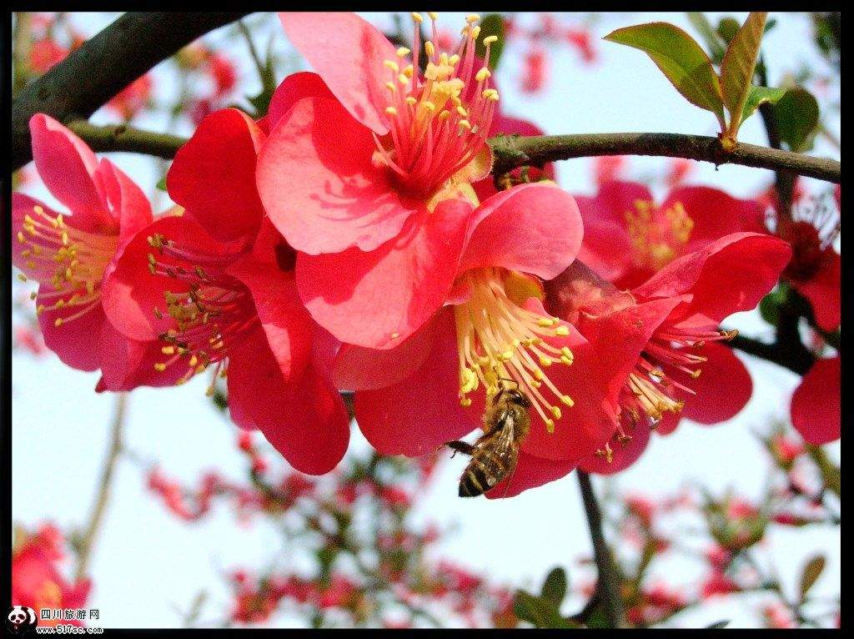
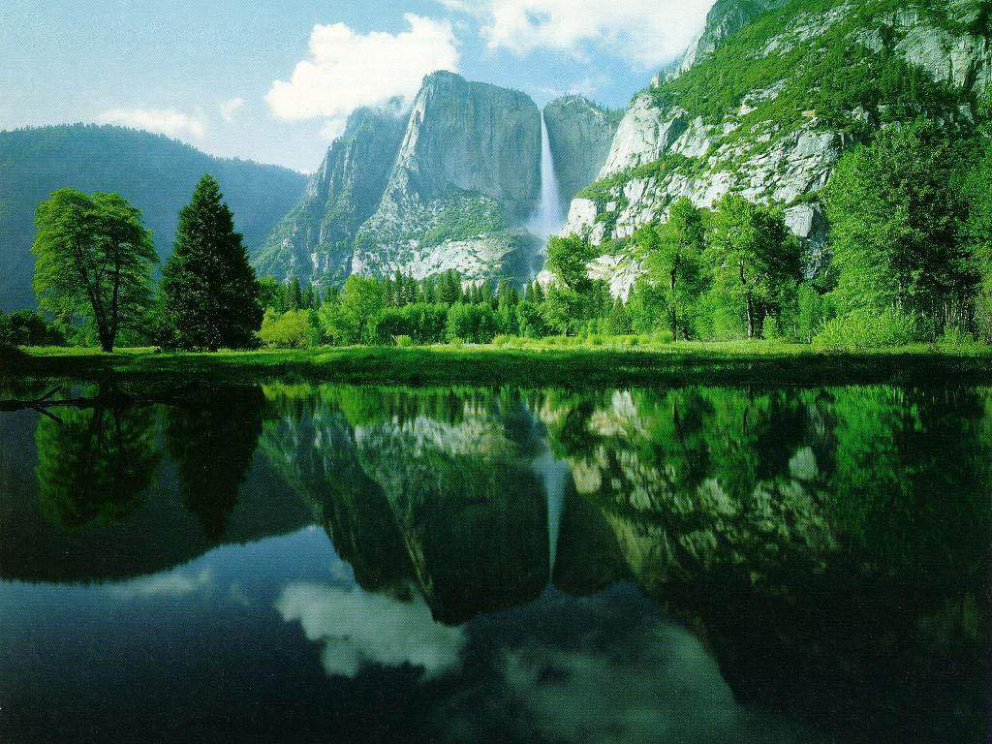
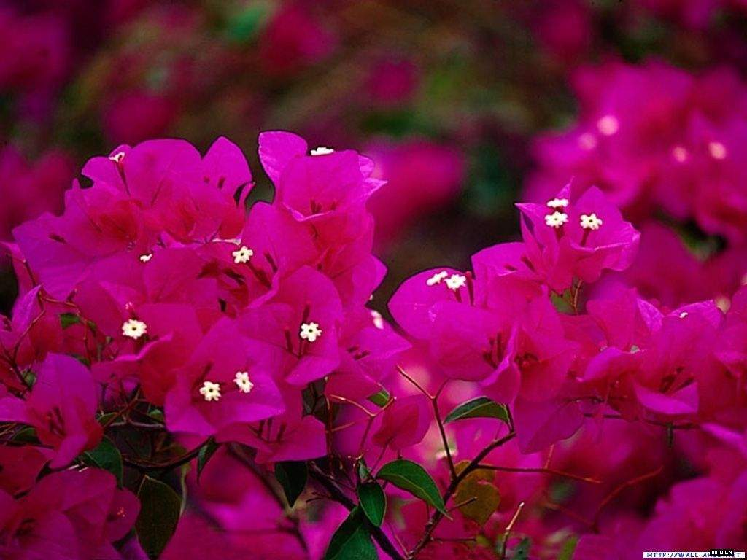
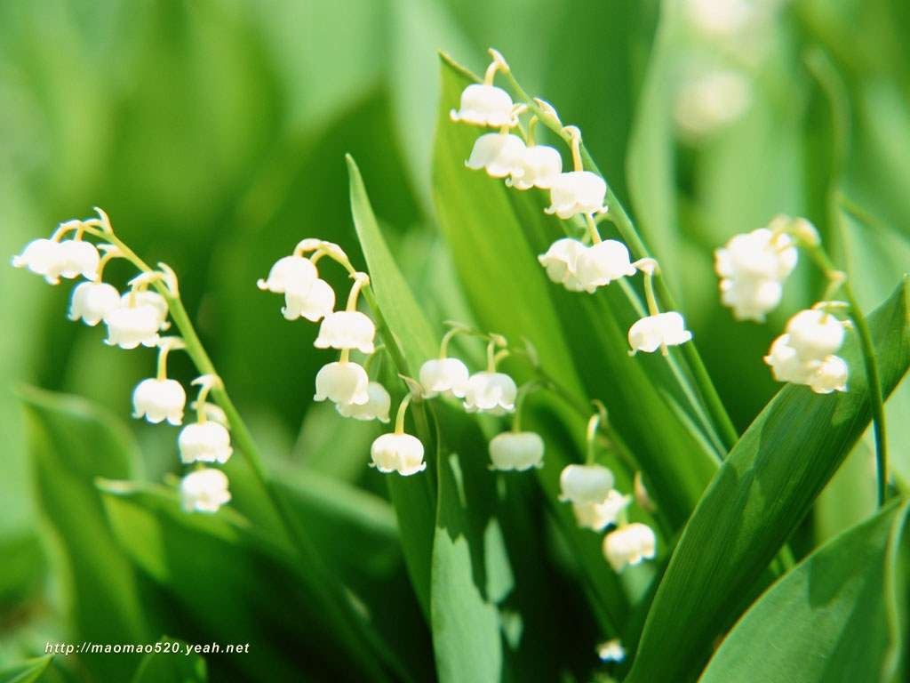
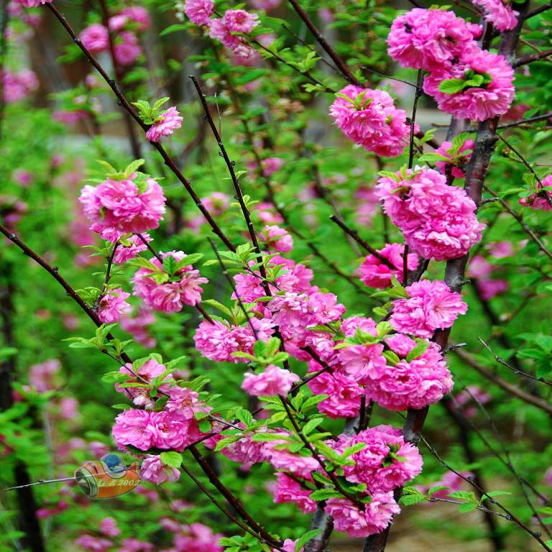

Slide 4

cｈūｎ ｈｕí ｄà ｄì
春回大地
wàｎ ｗù ｆù ｓū
万物复苏

Slide 5
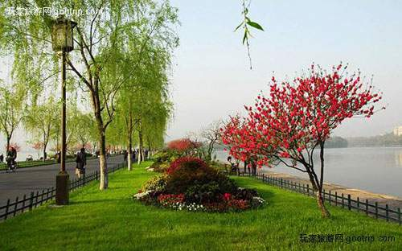
liǔ lǜ huā hónɡ
柳 绿 花 红

Slide 6
yīnɡ ɡē yàn wǔ
莺歌燕舞

Slide 7
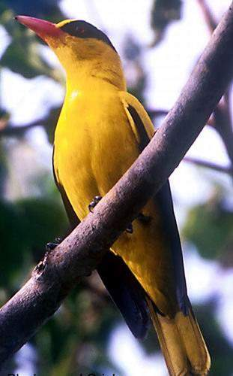
ｈｕáｎɡ ｙīｎɡ
黄 莺
返回

Slide 8
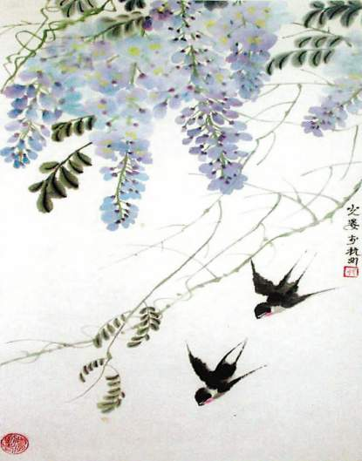
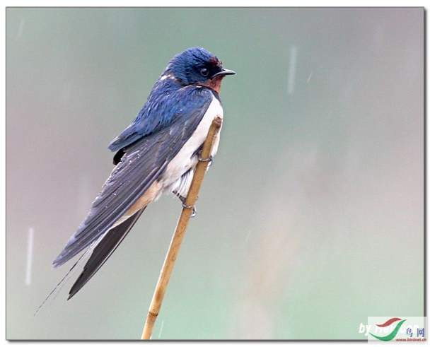
ｙàｎ ｚｉ
燕 子
返回

Slide 9
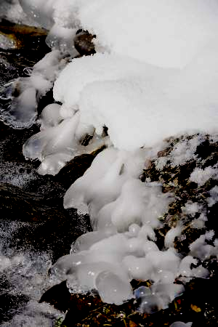

Slide 10
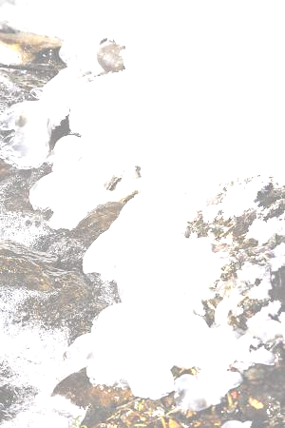
bīnɡ xuě rónɡ huà
冰雪融化

Slide 11
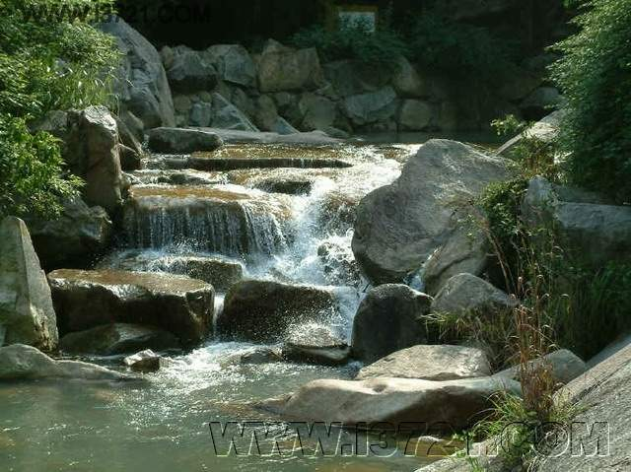
quán shuǐ dīnɡ dōnɡ
泉水丁冬

Slide 12
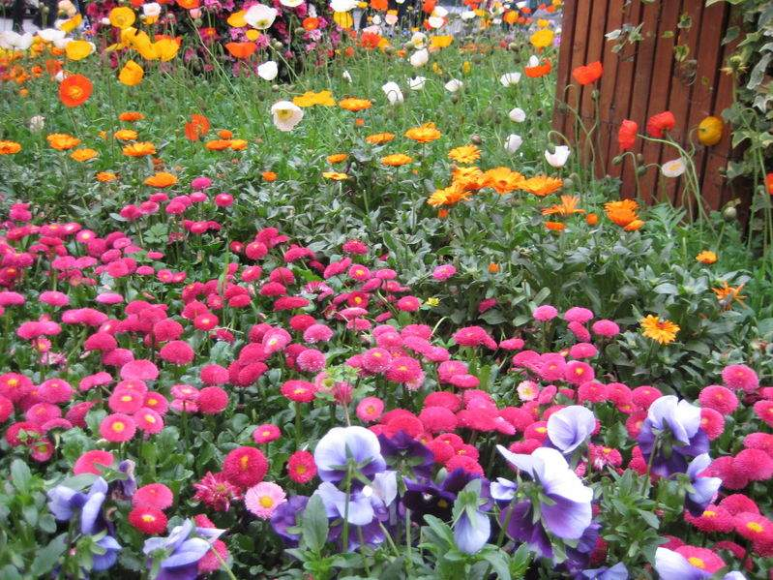

Slide 13
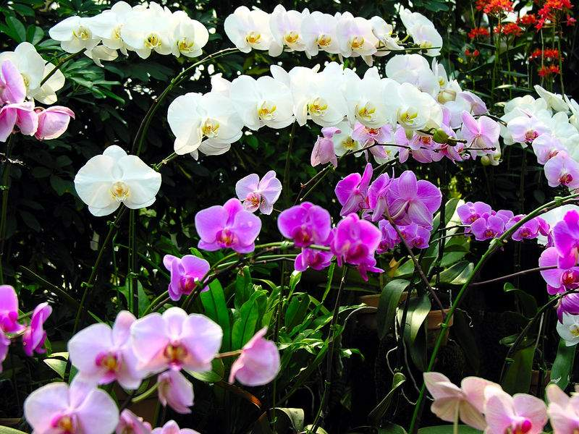

Slide 14
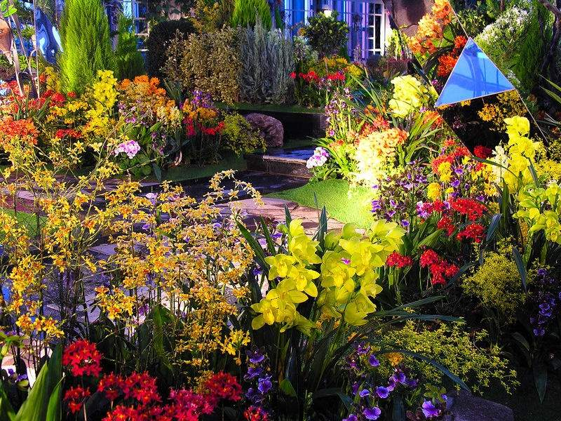

Slide 15
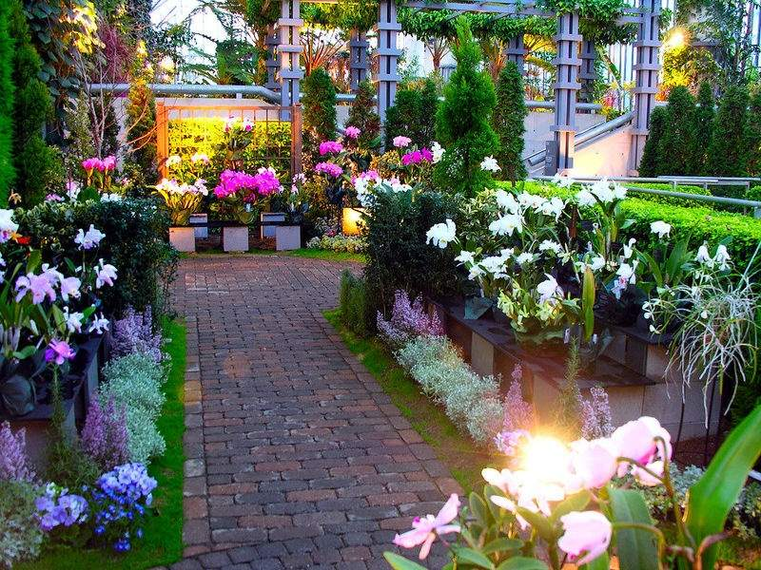

Slide 16
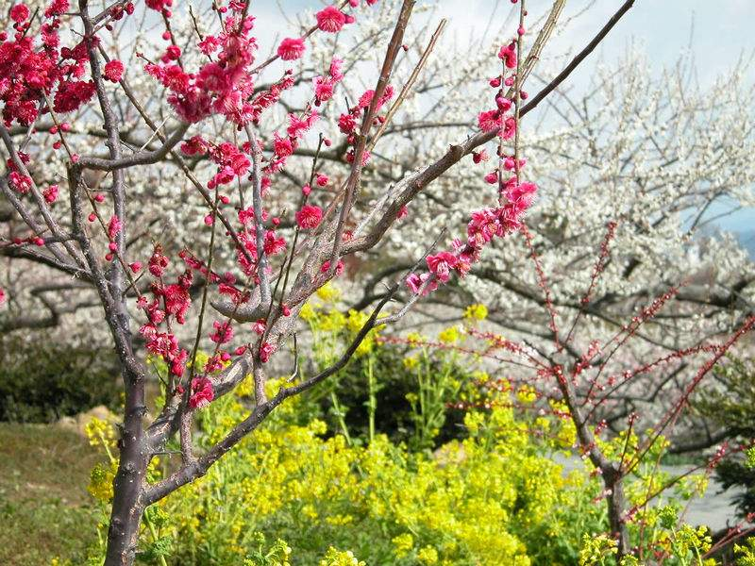

Slide 17
百花争艳 百花齐放 花枝招展
光彩夺目 竞相开放 争奇斗艳
五颜六色 五彩缤纷 五光十色 cù chà yān
万紫千红 花团锦簇 姹紫嫣红
描写花的成语

Slide 18
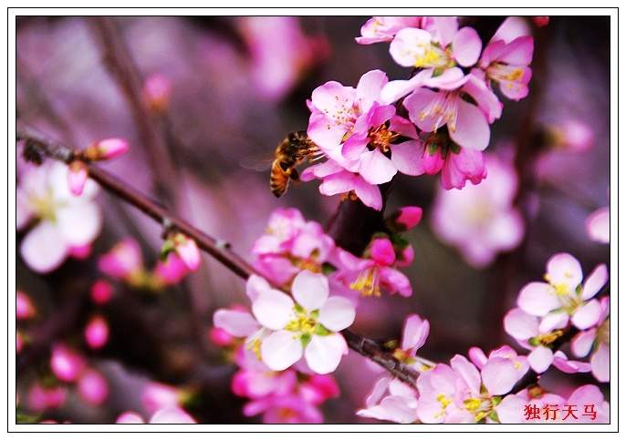
bǎi huā qí fànɡ
百花齐放

Slide 19
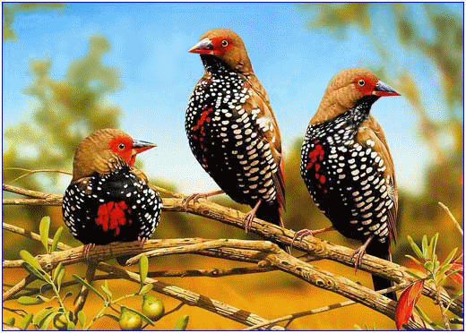

Slide 20
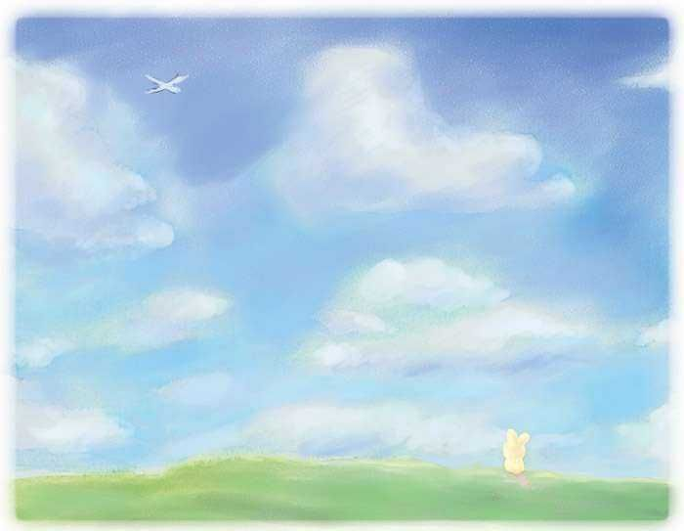
bǎi niǎo zhēnɡ mínɡ
百鸟争鸣

Slide 21
春回大地 万物复苏
柳绿花红 莺歌燕舞
冰雪融化 泉水丁冬
百花齐放 百鸟争鸣

Slide 22




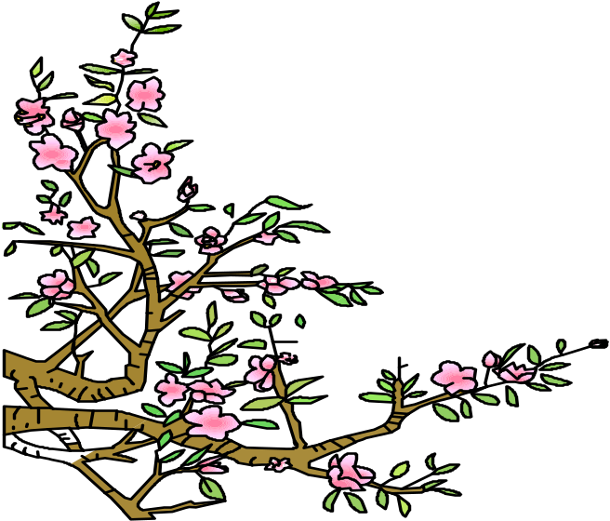





我会认
万 复 苏 柳 歌舞 冰 泉 丁 争鸣 百 齐

Slide 23

wàn
dīng
万
丁

Slide 24
bǎi
dōng
冬
百

Slide 25
qī
齐

Slide 26
